Slide 1

2
019
探
讨·5G商业
BeiJing
姬成

Slide 2
C
ommunication
通讯发展商业过程

Slide 3
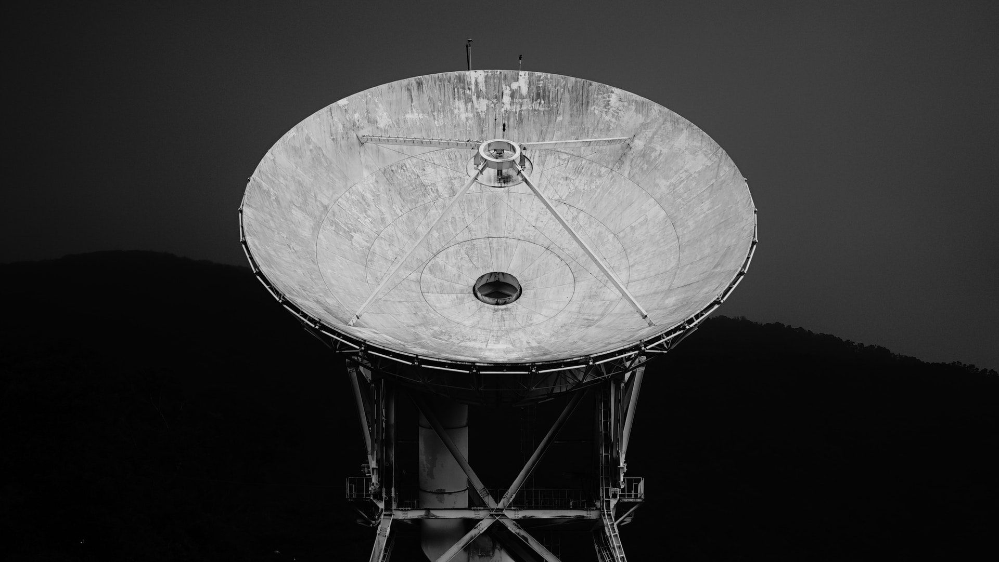


通讯发展商业过程
1G
2G
3G
4G
5G
美国AT&T发明
欧洲gsm网络
美国IS-95(CDMA)
日本pdc
美国cdma2000
欧洲WCDMA
中国TD-SCDMA
中国TD-LTE
欧洲FDD-LTE
世界一个标准
三大应用场景

Slide 4
C
ommunication
移动通信发展
时代
机遇

Slide 5
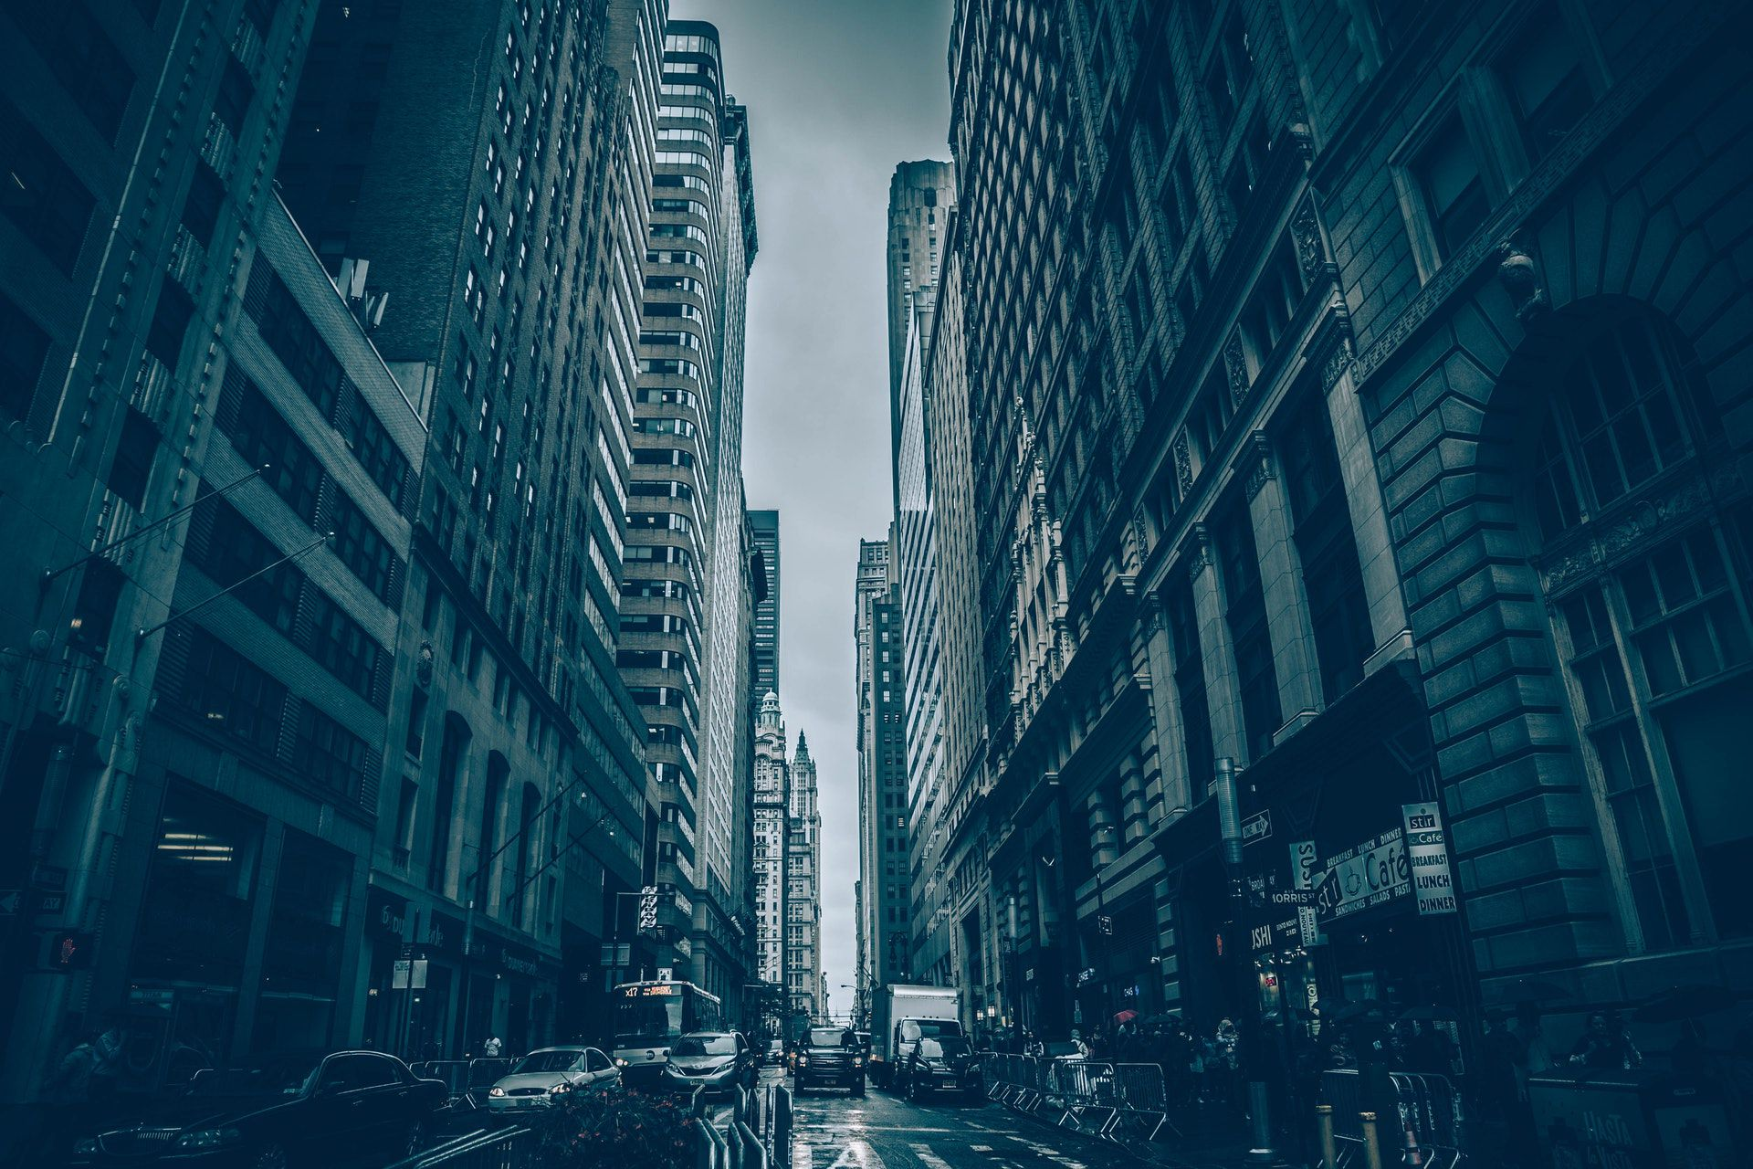
C
ommunication
移动通信发展
1G
2G
大哥大，移动电话
因为蜂窝的存在，人类真正步入了移动通信
时代的代表
手机厂商：摩托罗拉和诺基亚
产品
qq、飞信

Slide 6

C
ommunication
移动通信发展
3G （2009年1月7日正式发牌照） 硬件上：手机发生质变，触屏，高清，ipad

Slide 7




C
ommunication
移动通信发展
4G（2013年正式发牌照商用）
移动直播平台：
短视频直播平台：
卖场直播

Slide 8



C
ommunication
移动通信发展
自媒体
手游
云计算

Slide 9


C
ommunication
移动通信发展
外卖
移动视频平台
在线支付

Slide 10



C
ommunication
移动通信发展
出行交通
知识付费
社交电商
商业模式：个人IP自媒体，网红经济，分享经济

Slide 11
A
pplication scenario
5G商业的问题及对应用场景的预测

Slide 12

P
roblem
5G
5G的商业两大问题
1.缺乏应用 5G相当于先修了高速公路，但还没那么多车，大家对这条告诉公路的应用，还缺乏想象力
2.运营商模式困境
修路人也愁赚不回来钱，一边犹豫一边修

Slide 13
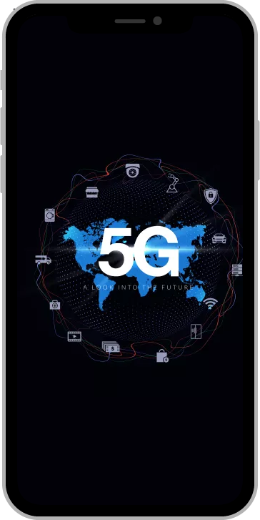
A
pplication scenario
5G时代对应用场景的预测
5G是网络，是信息运输能力
5G的应用应该分两种可能，一个是基于5G可以萌生的，二是结合5G可以提效的（大数据，AI）

Slide 14



A
pplication scenario
5G时代对应用场景的预测
基站
射频
终端芯片
高频到超高频的使用，对射频仪器的要求越来越高

Slide 15
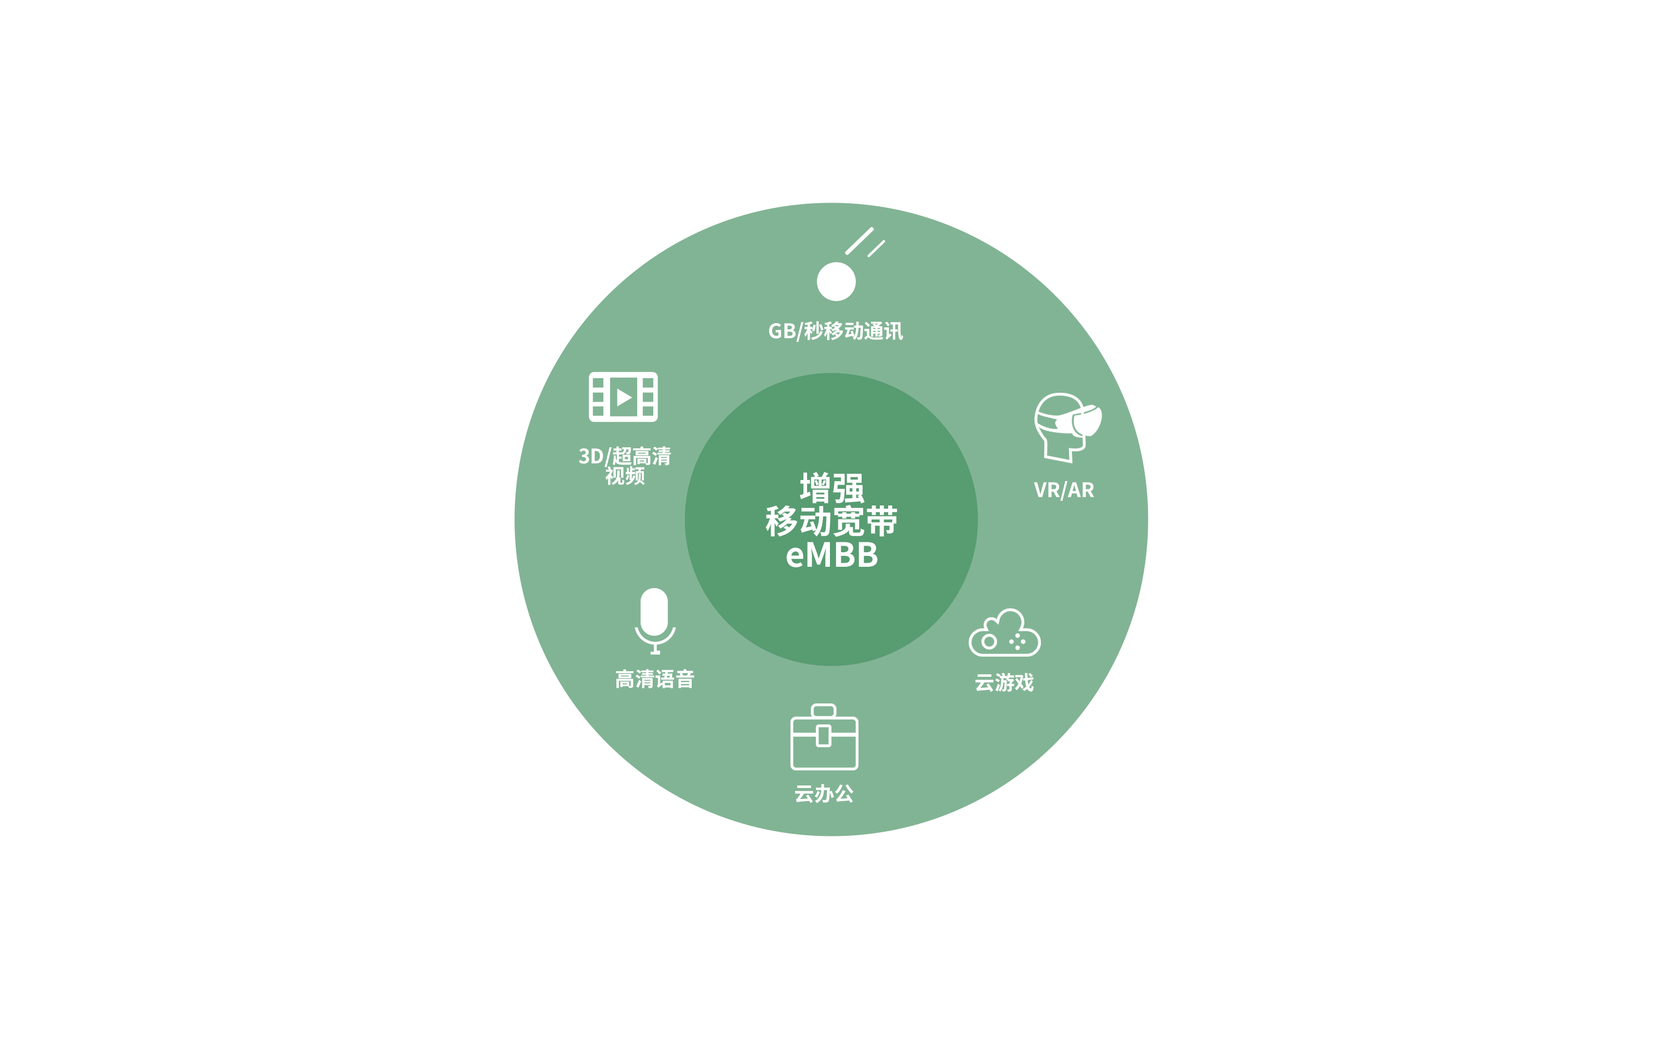
A
pplication scenario
5G时代对应用场景的预测
增强移动带宽 eMBB
面对个人的，偏移动化的：
云AR、VR（防抖、防掉帧、vr虚拟旅游、vr游戏）
全息投影、8k电视（100M）
云端游戏（页游）
更大的游戏
高清视频（裸眼3d）

Slide 16
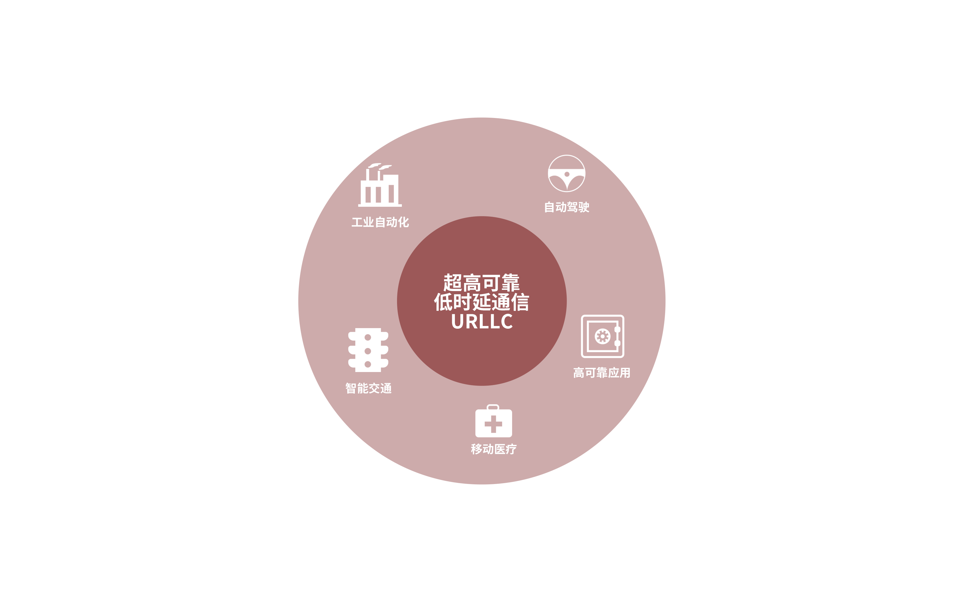
A
pplication scenario
5G时代对应用场景的预测
低延时，高可靠uRLLC:
L5自动驾驶车联网
智能交通
高精度工业自动化
远程操控
远程机器手臂操作
煤矿、铁矿勘探和作业
物流无人机
农业无人机

Slide 17
A
pplication scenario
5G时代对应用场景的预测
1毫秒
5G
痛觉神经
100毫秒

Slide 18
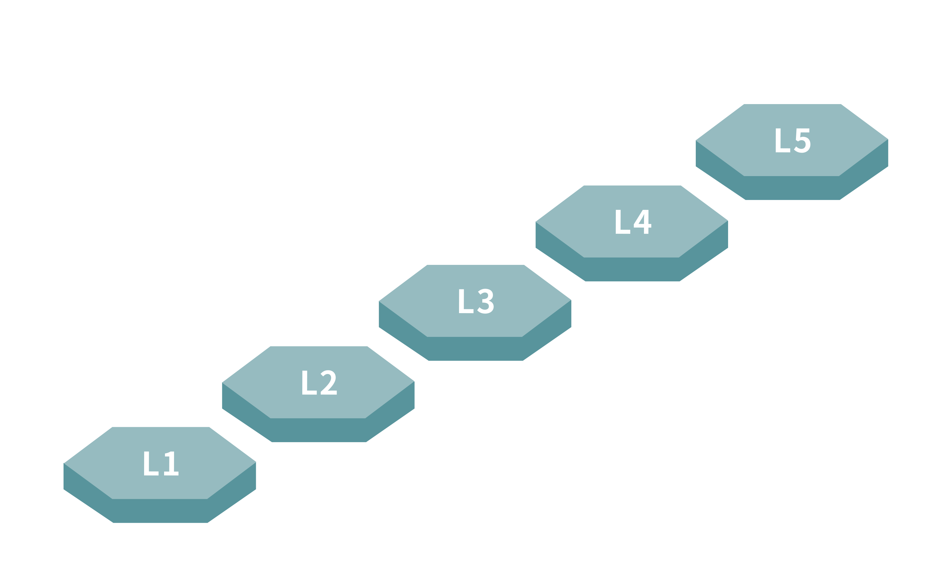
A
pplication scenario
5G时代对应用场景的预测

Slide 19
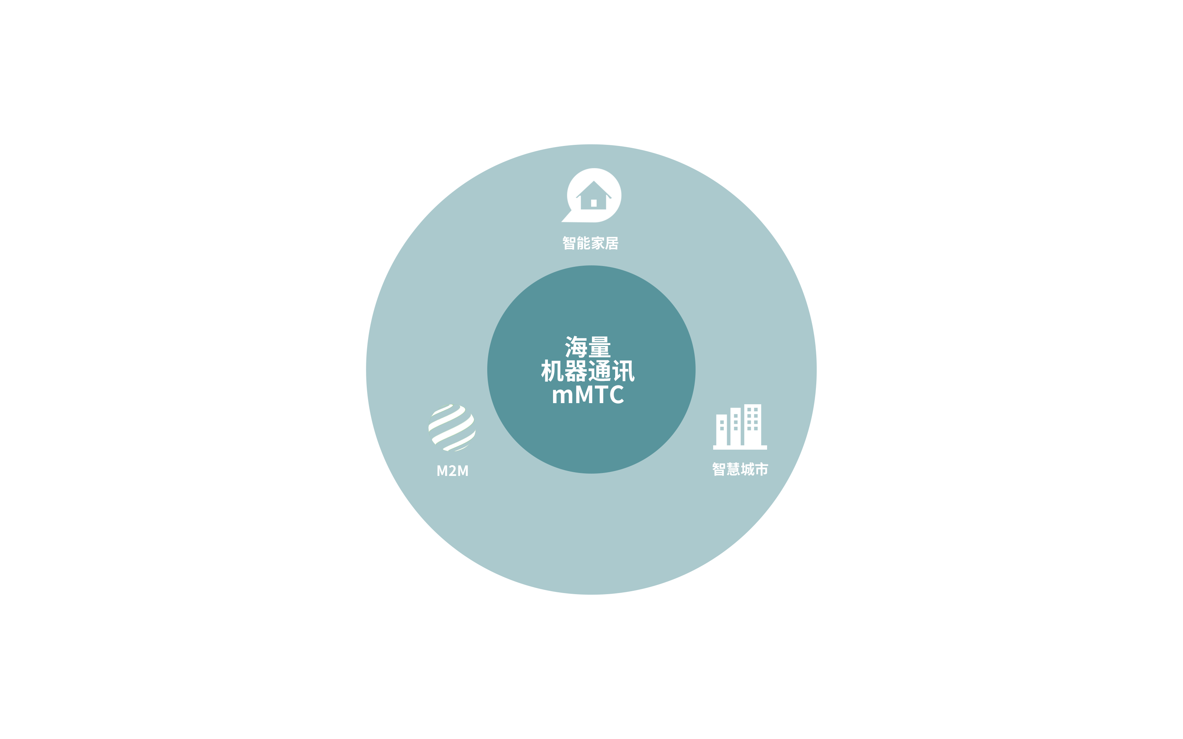
A
pplication scenario
5G时代对应用场景的预测
大容量、低功耗mMTC：
物联网
生产线闲置资源利用
物流、农业、工业，智能家居，智慧城市

Slide 20

A
pplication scenario
5G时代对应用场景的预测
5G附加产业 ：安全
越依赖科技，越需要重视安全

Slide 21

A
pplication scenario
5G时代对应用场景的预测
马化腾（pony）说
产业（工业）互联网是互联网的下半场
工信部部长苗圩说
5G应用二八分
20％用于通信，80%用于物联网
4G改变生活，5G改变社会
5G正在引领着互联网，由消费互联网转向产业互联网

Slide 22
6月6号，颁发了5G牌照
中国移动，电信，联通，中国广播电视网络有限公司

Slide 23

移动通信技术，重在移动
类似医疗和教育，真的需要移动通信技术么 ??

Slide 24
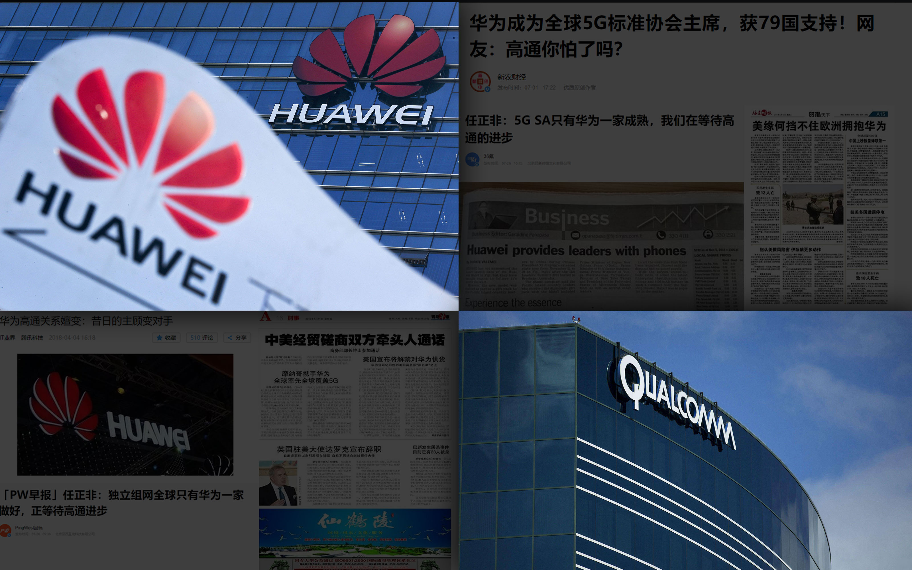
ITU（国际电信组织）
3GPP（ITU旗下标准投票组织）
（配几张华为和高通争标准的新闻图片，别放一张，要那种多张新闻的感觉）

Slide 25
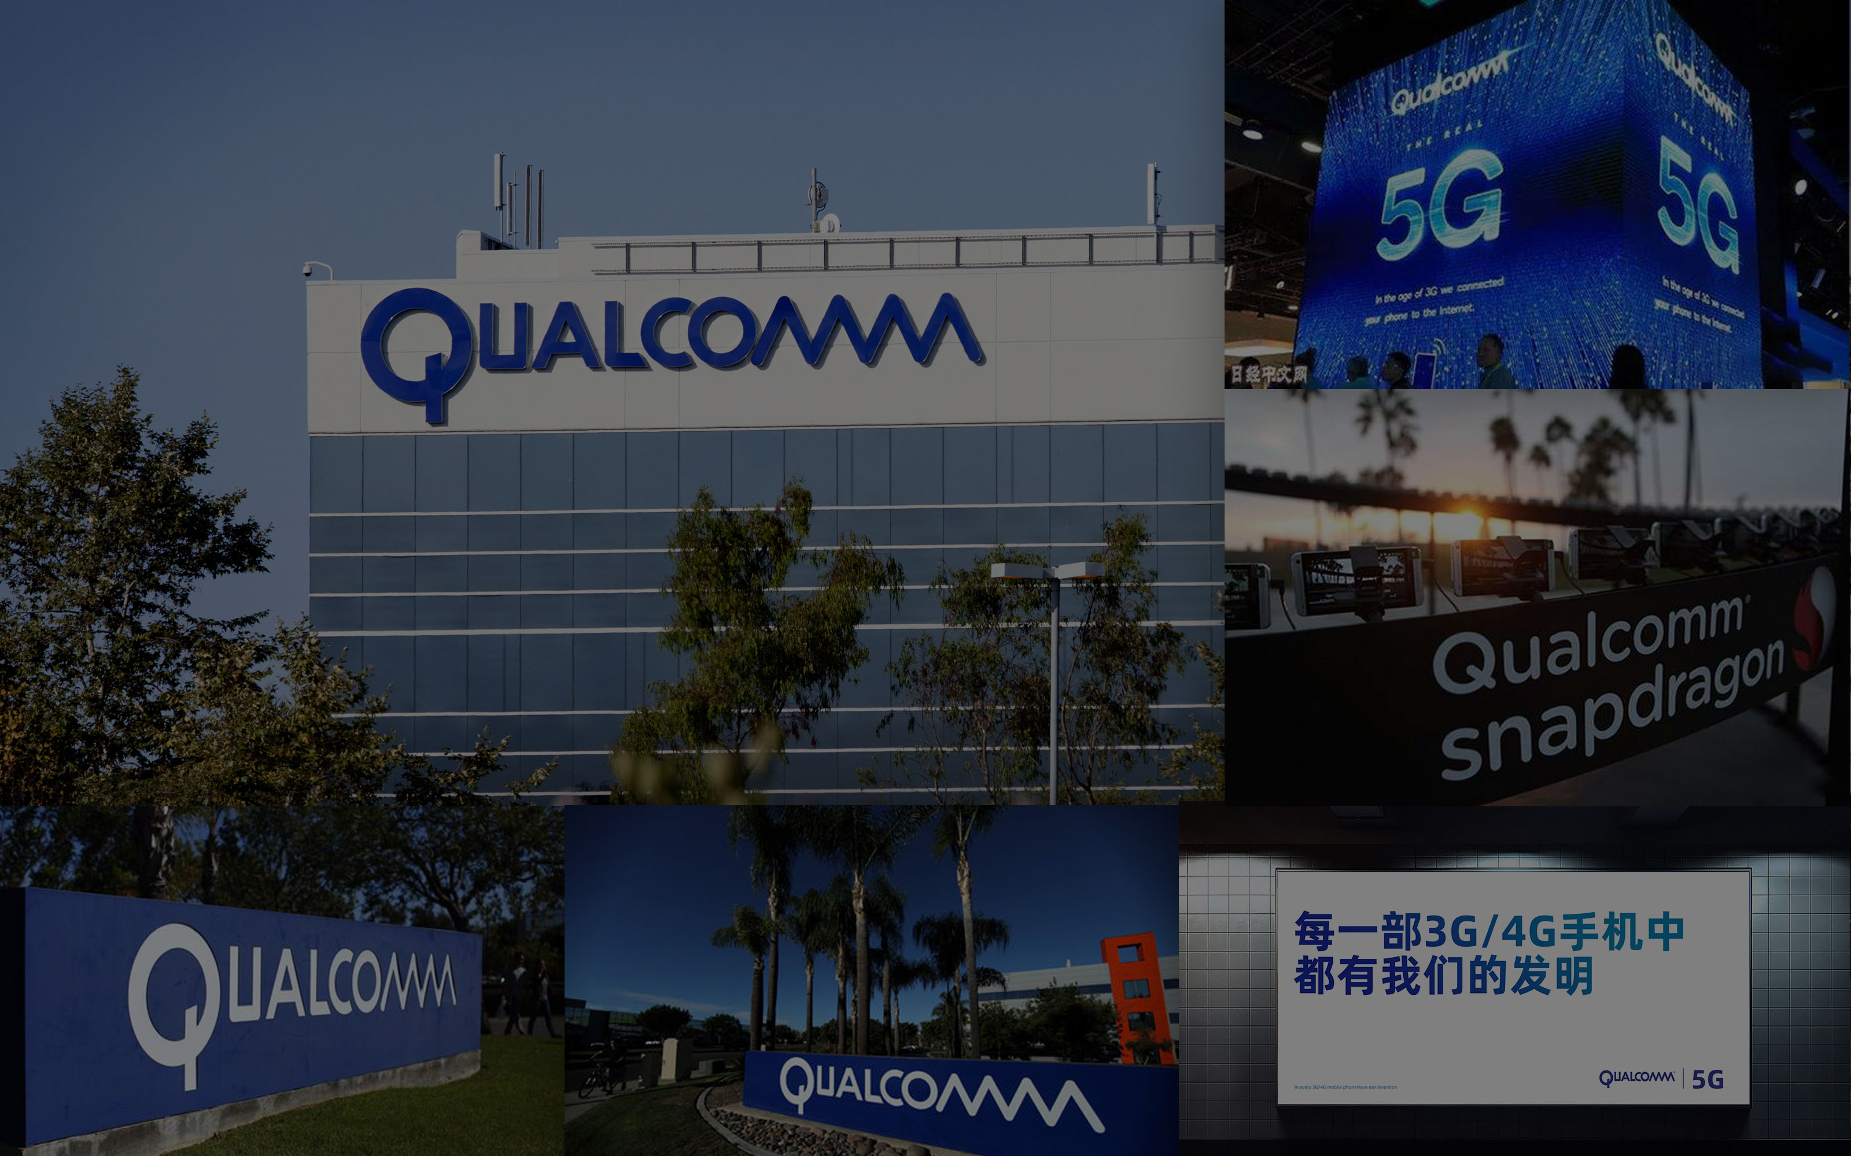
通信业，你必须了解的高通

Slide 26
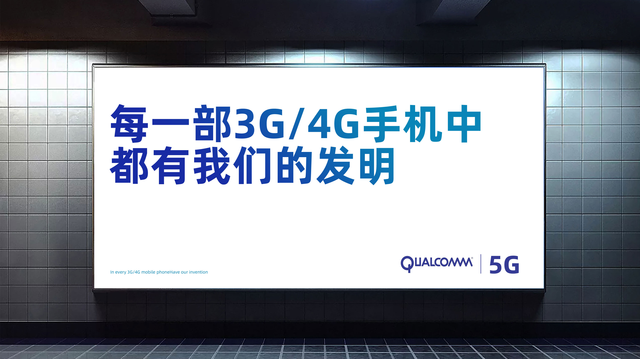

Slide 27
C
ompetition
美国对华为的态度为何恶劣
5G
专利
patent
华为
竞争
技术
competition
technology
高通
device
设备

Slide 28
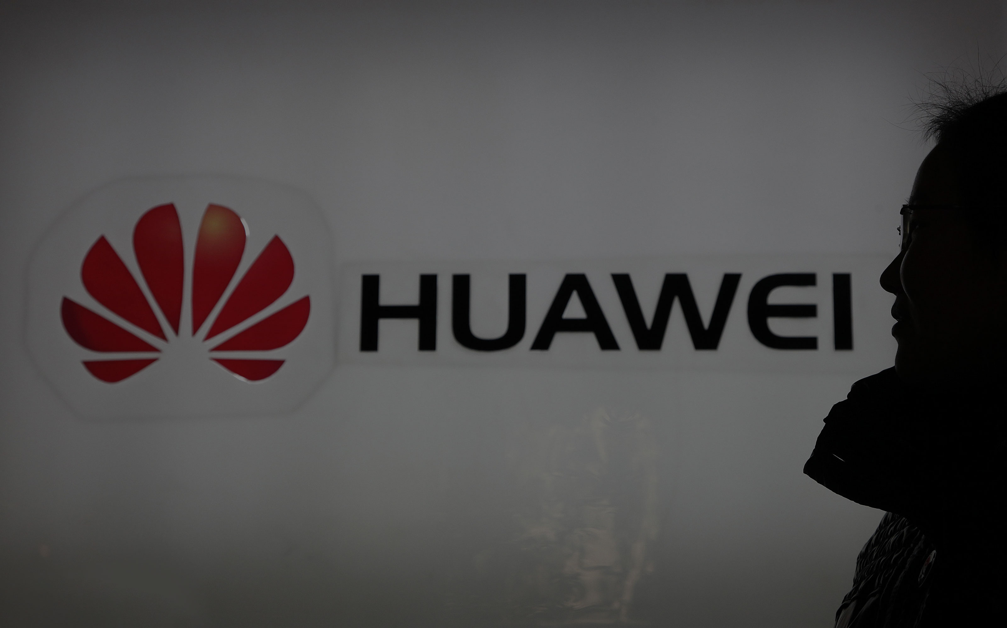
中美能力现状对比
未来的工业革命，花落谁家？

Slide 29


